Slide 1

Generation Chile
SEGURIDAD EN DESARROLLO WEB
Conceptos clave:
Vulnerabilidad: Debilidad en el código o configuración.
Intrusión: Acceso no autorizado explotando una falla.
Riesgos: Robo de datos, daño reputacional y multas legales.

Slide 2
AUTENTICACIÓN VS. AUTORIZACIÓN
Autenticación (¿Quién eres?): Verificación de identidad antes del acceso.
Autorización (¿Qué puedes hacer?): Verificación de permisos y roles tras entrar al sistema.
Diferencia técnica: La autenticación ocurre primero (login); la autorización determina el acceso a recursos específicos (roles admin/user).

Slide 3

Estándares de seguridad: Mínimo 12 caracteres, uso de símbolos, números y evitar datos personales.
Hashing: Transformación irreversible de la contraseña; el sistema nunca guarda el texto plano.
Implementación en Java: Uso de BCryptPasswordEncoder para codificar y comparar credenciales.
Prohibición: Nunca utilizar algoritmos obsoletos como MD5 o SHA1.
GESTIÓN SEGURA DE CONTRASEÑAS

Slide 4
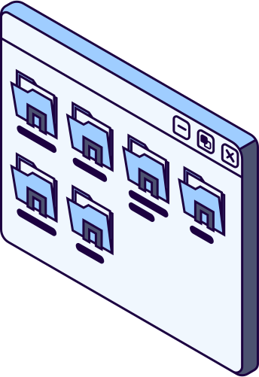
VULNERABILIDADES CRÍTICAS EN EL CÓDIGOTICO
SQL Injection: Inserción de código malicioso en formularios para manipular la base de datos.
XSS (Cross-Site Scripting): Inyección de JavaScript que se ejecuta en el navegador de otros usuarios.
Exposición de datos: Guardar tokens o información sensible sin cifrar o en texto plano.
Causa raíz: Confiar en los datos del usuario sin validar ni sanitizar.

Slide 5

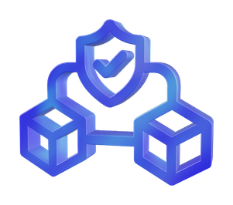


SEGURIDAD DE RED Y TRANSMISIÓN
HTTPS (HTTP + TLS/SSL)
Riesgo (MitM)
Firewall
Rate Limiting
Protección contra ataques de fuerza bruta y saturación (DDoS)
Cifra la comunicación para asegurar confidencialidad, integridad y autenticidad.
Sin HTTPS, los datos pueden ser interceptados en texto plano (ataques Man-in-the-Middle).
.
Filtro de tráfico basado en reglas (IP, puertos o protocolos).

Slide 6
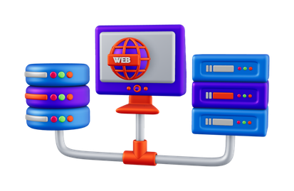
Escenario: Un usuario accede a un recurso (como una orden de compra) que no le pertenece.
Diagnóstico: Fallo de autorización por confiar ciegamente en el ID enviado por el cliente.
La Solución en Java:
Implementar control de acceso basado en roles (RBAC).
Validar siempre que el recurso pertenece al usuario autenticado en el backend.
CASO PRÁCTICO Y SOLUCIÓN DEVELOPER

Slide 7


BONUS
¿Qué es JWT (JSON Web Token)?: Es un token de autenticación que viaja firmado digitalmente para asegurar que no ha sido alterado. Permite que el servidor valide al usuario sin consultar la base de datos en cada petición.
Autenticación con Tokens: El servidor genera un token firmado que el cliente guarda (localStorage o cookies). Es el modelo estándar para APIs REST y microservicios.
Rate Limiting: Técnica que limita la cantidad de peticiones por usuario o IP para prevenir ataques de fuerza bruta y saturación del servidor (DDoS)

Slide 8





ANALOGÍA
Llave maestra
Carnet y llaves de paso
La ventana mal cerrada
El Robo en Progreso
Password
Permissions
Vulnerabilidad
Intrusión

